Slide 1
Технология организации действий контроля и оценки на уроках математики в «фазе запуска»
Лилуашвили Т.Л.
МАОУ «СОШ № 55» г.Перми

Slide 2
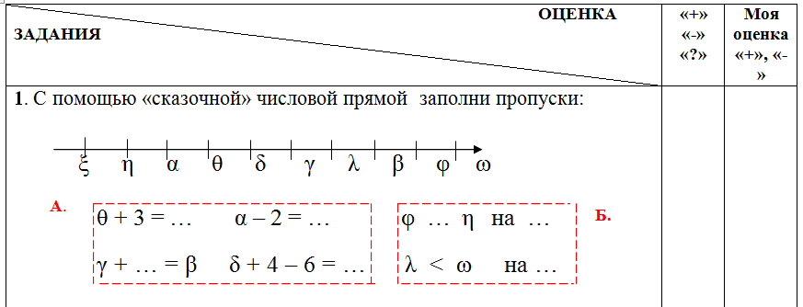
1 класс | 2 класс
1А, 1Б, 3А, 3Б, …

Slide 3
№ заданий | Критерии, тематика | Моя оценка | Оценка учителя | Согласованная оценка: моя и учителя
1А | Счет с помощью числовой прямой
1Б | ………………………….
№ заданий | Критерии, тематика | Моя оценка | Оценка учителя | Согласованная оценка: моя и учителя
1А | Счет с помощью числовой прямой | + | + | +/+
1Б | ………………………….

Slide 4
№ заданий | Критерии, тематика | Моя оценка | Оценка учителя | Согласованная оценка: моя и учителя | Возможные №№ заданий для ликвидации проблем и трудностей
1А | Счет с помощью числовой прямой | + | + | +/+ | Из учебника:№ 1,2, 56 Карточки
1Б | Сравнение чисел с помощью числовой прямой |  |  | +/+ | Из учебника:№ 4,6,7,31 Карточки

Slide 5
Наши вопросы:
Что такое «удобный»способ выполнения задания и как его найти?
Как выполнить арифметическое действие, если мерки разные?
Как измерить величину несколькими мерками и записать результат измерения?
Как построить величину с помощью составной мерки?
Как научиться видеть «ловушки» и их избегать?
Что такое «уравнение» и что такое «х»?
Как научиться переводить словесный текст на математический язык?
Зачем нужны чертежи к задачам? Как с их помощью научиться решать задачи?
Как складываются и вычитаются большие числа?
Что значит взять по N раз?

Slide 6
Счет (сложение и вычитание чисел)
Построение и измерение величин
Инструменты и способы
Задачи
Геометрический материал

Slide 7
Как я выполнял (а) самостоятельную работу №1 Ф.И._____________________________________ Я сделал(а) __________ карточек, ________ номеров. На это у меня ушло _________ дней. Каждый день я выполнял (а) по __________ заданий. Самыми интересными были задания и карточки с №№ _______________________________________________, потому что _____________________________________ _______________________________________________. Самыми трудными № ____________________________. Я не уверен (а), что правильно выполнил(а) задания №__ _____________________. На оценку я хотел(а) бы предъявить №_______________ _______________________________________________. Считаю, что с помощью самостоятельной работы №1, я смог(а) _________________________________________ ________________________________________________

